Slide 1

M I N I R E
EVALUATION DIAGNOSTIQUE
Septembre 2020
Notes:
(Durée de la séance 1h)

Slide 2
M I N I R E
PARTIE I
Culture Générale Adaptée (CGA)
à la
professionnalisation des parcours
Notes:
(Durée de la séance 1h)

Slide 3

Question 1 (30s)
ENSEIGNEMENT PROFESSIONNEL
Après la 3ème, combien faut-il d’années d’études pour obtenir un bac professionnel ?
A | 2 ans
B | 3 ans
C | 4 ans

Slide 4
Question 2 (30s)
ENSEIGNEMENT PROFESSIONNEL
Que veut dire "CAP" ?
A | Certificat d’aptitude professionnelle
B | Contrôle d’aptitude professionnelle
C | Compétences acquises professionnalisées

Slide 5
Question 3 (30s)
ENSEIGNEMENT PROFESSIONNEL
Qu’étudie-t-on en voie professionnelle ?
A | Uniquement des matières générales
B | Uniquement des matières professionnelles
C | Des matières générales et des matières professionnelles

Slide 6
Question 4 (30s)
ENSEIGNEMENT PROFESSIONNEL
Quels seront les lieux de formation ?
A | Au lycée uniquement
B | En entreprise uniquement
C | Au lycée et entreprise

Slide 7
Question 5 (30s)
ENSEIGNEMENT PROFESSIONNEL
Que fait-on avec un bac professionnel ou un CAP ?
A | C’est un diplôme pour travailler
B | C’est un diplôme pour continuer des études
C | C’est un diplôme pour travailler ou pour continuer des études

Slide 8
Question 6 (30s)
ENSEIGNEMENT PROFESSIONNEL
Que signifie être apprenti ?
A | Étudier uniquement à l’école
B | Se former uniquement en entreprise
C | Étudier à l’école et se former en entreprise

Slide 9

Question 7 (30s)
L’ENTREPRISE
Qu’est-ce qu’une entreprise ?
A | Des hommes et des femmes qui travaillent dans un même but
B | Des hommes et des femmes qui travaillent chacun pour soi
C | Des hommes et des femmes qui exercent le même métier

Slide 10
Question 8 (30s)
L’ENTREPRISE
« PME » signifie
A | Petits et moyens entrepôts
B | Petites et moyennes entreprises
C | Petites et moyennes économies

Slide 11
Question 9 (30s)
L’ENTREPRISE
Dans une entreprise, le service des ressources humaines se charge :
A | De la relation clients
B | De la gestion du personnel
C | De la gestion des achats

Slide 12
Question 10 (30s)
L’ENTREPRISE
Quand une entreprise exporte, cela signifie qu'elle :
A | Déplace son activité à l'étranger
B | Déplace son personnel à l'étranger
C | Vend ses produits à l’étranger

Slide 13
Question 11 (30s)
L’ENTREPRISE
Quand une entreprise vend ses produits à une autre entreprise, elle est :
A | Son fournisseur
B | Son acheteur
C | Son revendeur

Slide 14
Question 12 (30s)
L’ENTREPRISE
Dans une entreprise industrielle, la conception technique d'un produit est réalisée par le service :
A | Recherche et développement
B | Commercial
C | Des achats

Slide 15
Question 13 (30s)
L’ENTREPRISE
Le schéma qui décrit l’organisation des services de l’entreprise s’appelle :
A | Le trombinoscope
B | La carte d’entreprise
C | L’organigramme

Slide 16

Question 14 (30s)
DEVELOPPEMENT DURABLE
CERTAINES ÉNERGIES SONT DITES RENOUVELABLES. POURQUOI ?
A | Parce qu’elles ne polluent pas
B | Parce qu’elles sont nouvelles
C | Parce qu’elles peuvent être reconstituées par la nature rapidement

Slide 17
Question 15 (30s)
DEVELOPPEMENT DURABLE
QUE SIGNIFIE « EFFICACITÉ ÉNERGÉTIQUE » ?
A | Lorsque la lumière d’une lampe est très vive
B | Lorsque l’on peut utiliser l’électricité́ sans s’inquiéter de sa consommation
C | Lorsqu’un appareil ou un bâtiment utilise relativement peu d’énergie pour fonctionner

Slide 18
Question 16 (30s)
DEVELOPPEMENT DURABLE
QUELLES SONT LES CARACTÉRISTIQUES D’UNE ENTREPRISE DURABLE ?
A | Elle fonctionne dans une logique de développement durable
B | Elle fonctionne depuis longtemps
C | Elle prend en compte le respect de l’environnement
D | Elle produit des biens et services qui durent dans le temps

Slide 19
Question 17 (30s)
DEVELOPPEMENT DURABLE
PEUT-ON TRANSFORMER CES DÉCHETS EN ÉNERGIE ?
A | Oui
B | Non

Slide 20

Question 1 (2 min)
Pouvez-vous décrire en 3 phrases la filière professionnelle dans laquelle vous êtes inscrit(e) ?
1
2
3

Slide 21
Question 2 (30s)
Votre section appartient à :
1 | L’artisanat uniquement
2 | L’industrie
3 | L’environnement
4 | Les sciences industrielles
5 | Aux métiers de la beauté et du bien être
6 | Aux métiers de la santé et du social

Slide 22
Question 3 (2 min)
Citez 3 voies (métiers) d’insertion professionnelle et 3 poursuites d’étude
1
2
3
4
5
6

Slide 23
Question 4 (2 min)
Citez 4 compétences qui, selon vous, seraient indispensables à votre future insertion
1
2
3
4

Slide 24
Question 5 (2 min)
Citez 2 actions que vous pourriez réaliser au sein d’une association après votre formation, afin de participer aux actions citoyennes.
1
2

Slide 25
Troisième Prépa-Métiers
PARTIE II
Durée (27 min)
MATHEMATIQUES
Notes:
(Durée de la séance 1h)

Slide 26
DOMAINE:
NOMBRES ET CALCULS

Slide 27
COMMUNIQUER
Question 1(30s)
Le nombre :
Cinq -millions -Quarante – deux- mille -trente-quatre
s’écrit en chiffre :
A | 5 420 034
B | 542 034
C | 5 042 034
D | 542 340

Slide 28
Question 2 ( 2min)
RAISONNER
Range les nombres dans l’ordre croissant ( plus petit au plus grand) :
25,7 - 25,07 - 35,22 - 25,72 - 25,69 - 25,005
A | 25,005- 25,07 – 25,7 - 25,69 – 25,72 – 35,22
B | 25,005 – 25,07 – 25,69 - 25,7 – 25,72 – 35,22
C | 25,07 - 25,7 - 25,69 – 25,72 - 25,005– 35,22
D | Je ne sais pas

Slide 29

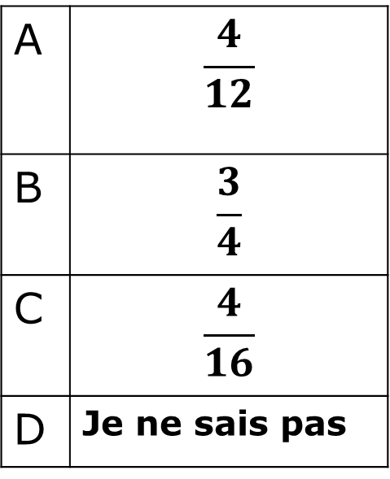
Question 3 (30s)
REPRESENTER
Quelle est la fraction représentée ici en gris?
A
B
C
D | Je ne sais pas

Slide 30

Question 4 (1min30s)
calculer
Dans un établissement scolaire, on a interrogé chacun des 200 élèves, 30% seulement apprécient le repas de la cantine.
Combien d’élèves apprécient le repas de la cantine?
A | 60
B | 30
C | 170
D | Je ne sais pas

Slide 31
Question 5 (1min)
modeliser
J’ai acheté 8 stylos identiques pour 5,50€ l’ensemble. Quel est le prix d’un stylo?
Quelle est l'opération permettant répondre à la question?
A | 8 x 5,50
B | 8 : 5,50
C | 5,50 : 8
D | Je ne sais pas

Slide 32
Question 6 (1min)
calculer
Voici une expression littérale :
F = 2 x ( x + 4) – 7
quelle est la valeur de F lorsque x = 6
A | 9
B | 13
C | 23
D | je ne sais pas

Slide 33
DOMAINE:
ORGANISATION ET GESTION DES DONNEES

Slide 34
Question 7(30s)
CHERCHER
Voilà les réponses données par des touristes au sujet des sites qu’ils ont préféré visiter en Martinique.
Site visités | Français | Etrangers | Total
Le CDST | 53 | 92 | 145
L’Anse des Salines | 50 | 90 | 140
Eglise de Balata | 67 | 50 | 117
Habitation Clément | 157 | 70 | 227
La Montagne Pelée | 60 | 94 | 154
Total | 387 | 396 | 783
Combien de touristes
ont été interrogés ?
A | 387
B | 396
C | 783

Slide 35
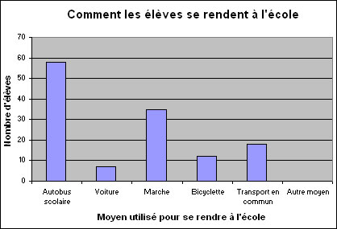
Question 8(30s)
chercher
Combien d’élèves se rendent à l’école à pied?
A | 40
B | 12
C | 34
D | Je ne sais pas

Slide 36

Question 9 (45s)
calculer
Quel est le nombre manquant du tableau de proportionnalité suivant?
30 | 45
15
A | 22,5
B | 10
C | 90
D | Je ne sais pas

Slide 37
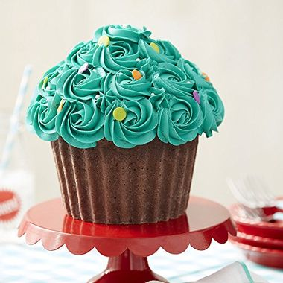
Question 10 (2m)
Modeliser-calculer
Michel achète 4 gâteaux pour 4,80€ ( les 4).
Combien va-t-il payer pour 7 gâteaux ?
A | 9,60€
B | 8,40€
C | 11,80€
D | Je ne sais pas

Slide 38
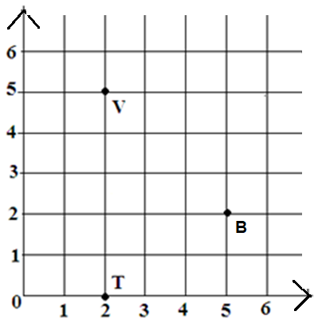
Question 11(30s)
communiquer
Dans le repère ci-dessous on a placé trois points : B ; T et V
Complètes la phrase avec le mot approprié :
5 est ……………………… du point V
A | l’abscisse | B | la position
C | l’ordonnée | D | Je ne sais pas

Slide 39
DOMAINE:
GRANDEURS ET MESURES

Slide 40
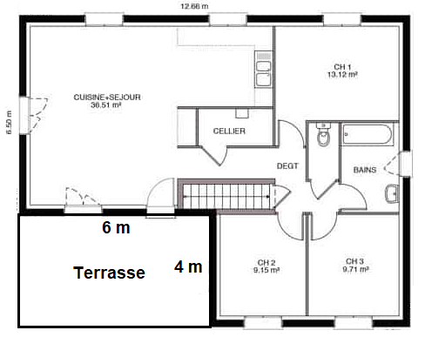
Question 12 (2min)
Raisonner-calculer
Quelle est la surface (ou aire)
de la terrasse?
A | 20 m²
B | 10 m²
C | 24m²
D | Je ne sais pas

Slide 41
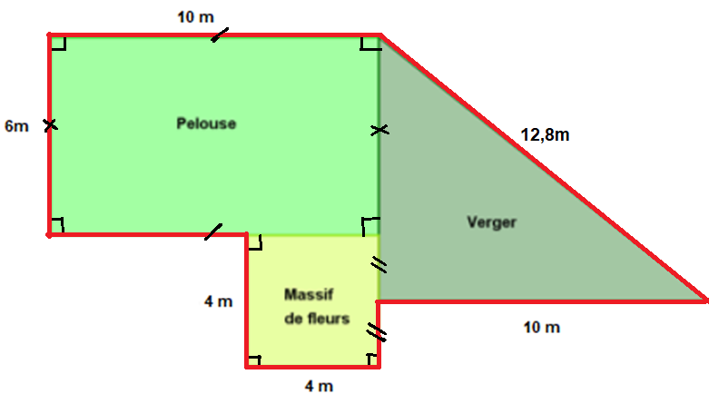
Question 13(2min)
Raisonner-calculer
Voici le jardin de Jean-Luc. Il veut clôturer tout son jardin
( en rouge sur le dessin) avec un grillage :
De quelle longueur
de grillage aura-t-il
besoin?
A | 48,4m
B | 54,8m
C | 60,8m
D | Je ne sais pas

Slide 42
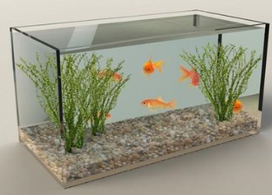
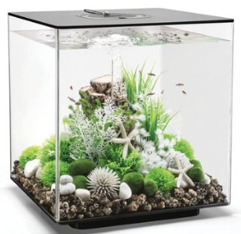
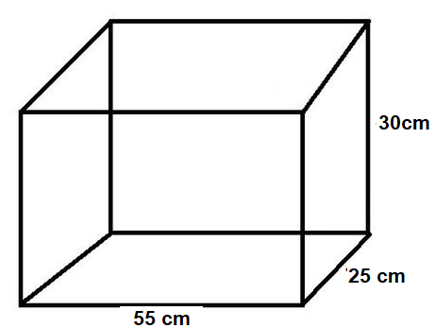
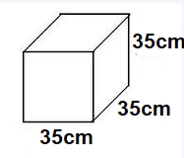
Question 14(4min)
Raisonner-calculer
Aquarium A
( forme: parallélépipède
rectangle)
Aquarium B
( forme: cube)
Voici deux aquariums,
lequel peut contenir
le plus d’eau?
Sur la feuille, inscrivez vos
calculs et raisonnements.
A | Aquarium A
B | Aquarium B
C | Les deux ont le même volume d’eau
D | Je ne sais pas

Slide 43
DOMAINE:
ESPACE ET GEOMETRIE

Slide 44
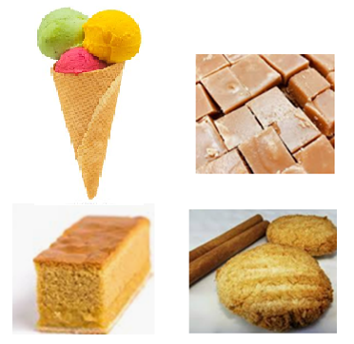
Question 15 (45s)
REPRESENTER
Eliane fabrique des desserts artisanaux.
Quels solides usuels
peut-on retrouver dans ces desserts?
A | B | C | D | E | F
Boule | Cercle | Cylindre | Pavé droit | Cône | Rectangle

Slide 45
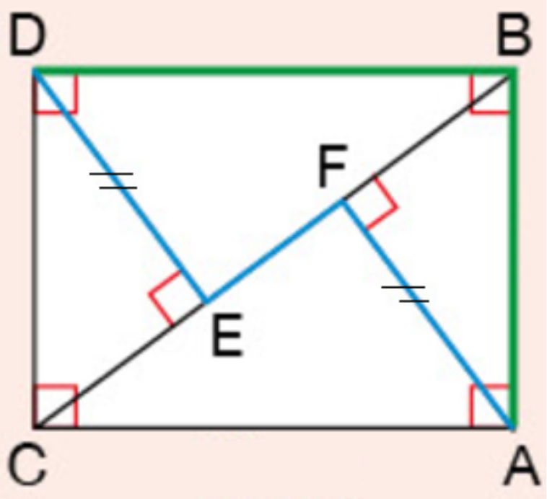
Question 16(1m30)
Raisonner
A l’aide de la figure ci-contre, compléter la phrase :
( DE ) est parallèle à ( FA ) …
A | Parce que DE = FA
B | Parce que DEFA est un parallélogramme
C | Parce que (DE) et (FA) sont perpendiculaires à (BC)
D | Je ne sais pas

Slide 46
DOMAINE:
ALGORITHME ET PROGRAMMATION

Slide 47
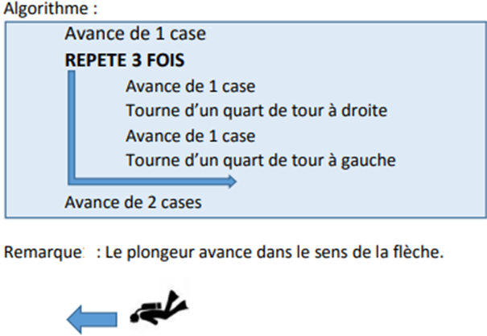


Question 17(3min)
Raisonner
En suivant l’algorithme donné ci-dessus, sur quelle
figure va se retrouver le plongeur?

Slide 48
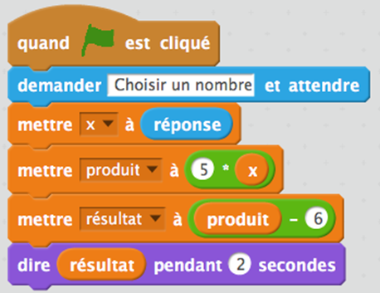
Question 18 (3min)
calculer
Voici le programme de Léa.
Quel nombre a été choisi pour que le programme affiche 14 comme résultat?
A | 11
B | 4
C | 8
D | Je ne sais pas

Slide 49
fin

